Slide 1
컴퓨터가상현실
1분반 1조 배박김조
컴퓨터가상현실
컴퓨터공학과
배박김조
최종발표
START

Slide 2
목차 소개
목차
CONTENTS
CONTENTS
CONTENTS
CONTENTS
CONTENTS
CONTENTS
목차 소개
팀원 소개
게임 개발 방향성 및 변경사항
게임 제작 배경 스토리
게임 내 요소 & 룰 설정
게임 실행 동영상
Q&A

Slide 3
팀원 소개
팀원 소개
CONTENTS
CONTENTS
CONTENTS
CONTENTS
CONTENTS
CONTENTS
팀원 소개
회의 참여 인원 | 학번 | 이름 | 맡은 역할
 | 20171112 | 김동준 | 게임 스크립트 작성 및 구현
 | 20161461 | 조태연 | 게임 사운드 선정 및 트러블 슈팅
 | 20171167 | 박지은 | 회의록 작성 및 맵 카드, PPT 제작
 | 20193178 | 배장원 | 게임 오브젝트 선정 및 맵 디자인

Slide 4
게임 제작 방향 및 변경 사항
기획개발 방향
CONTENTS
CONTENTS
CONTENTS
CONTENTS
CONTENTS
CONTENTS
개발 진행 과정
추구하는 방향
기존 카드게임
BASE 유지
차별화된 방식
구현 가능한 범위
카드인식
후
게임 전개
PVP 대전모드
및
다양한 변수
CONTENTS
HP 회복 요소 존재
CONTENTS
CONTENTS
기존 주사위굴리기의 형식 탈피
PVP 대전모드
카드 인식 후 맵 전개되며
게임 START

Slide 5



STORY
CONTENTS
CONTENTS
CONTENTS
CONTENTS
CONTENTS
CONTENTS
GAME STORY
STORY
카자하스탄 서쪽의 암석지대
캐나다 동쪽에 위치한 열대우림
나미비아 남쪽의 사막지대

Slide 6
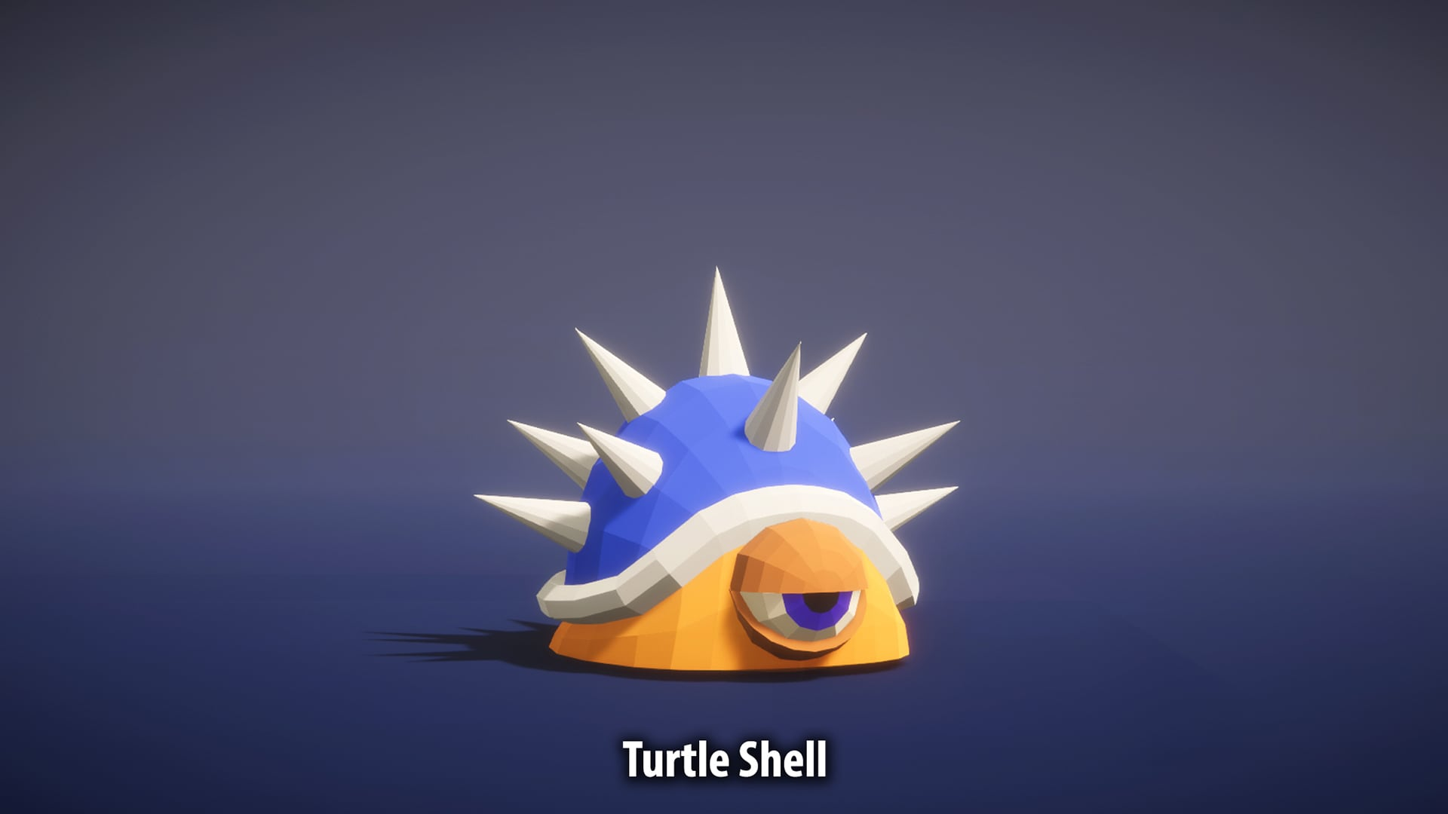
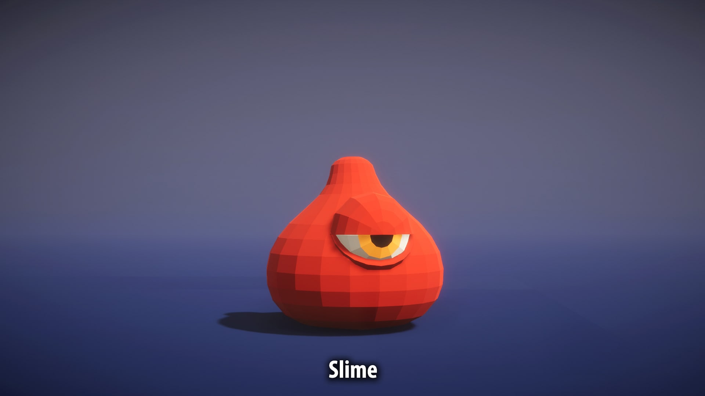





STORY
CONTENTS
CONTENTS
CONTENTS
CONTENTS
CONTENTS
CONTENTS
GAME STORY
STORY

Slide 7
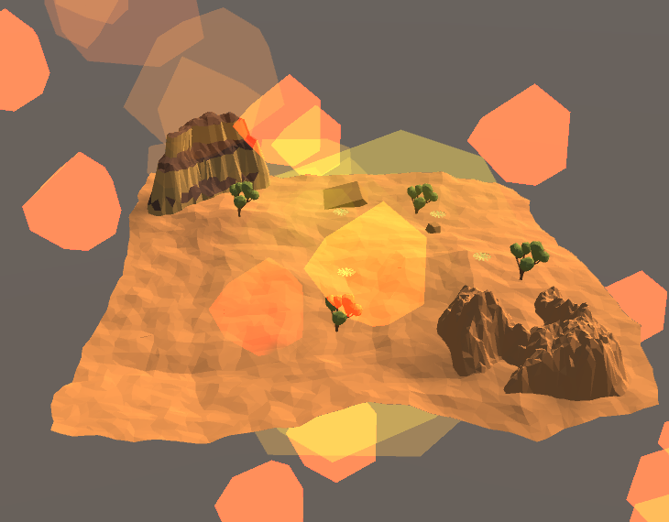
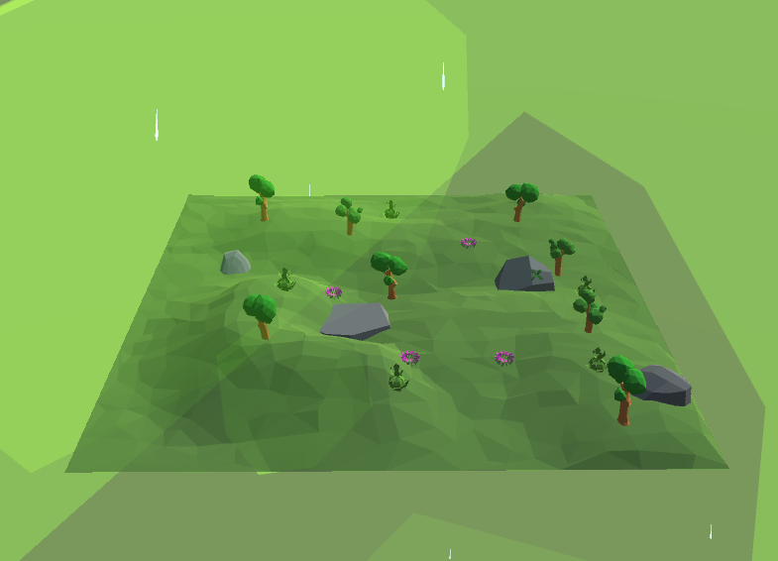
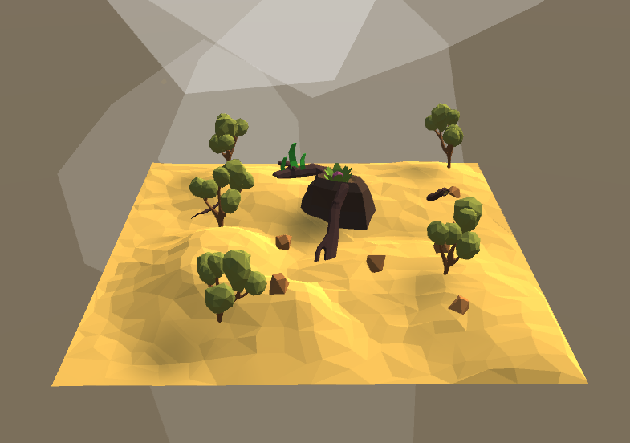
MAPS
게임 요소
CONTENTS
CONTENTS
CONTENTS
CONTENTS
CONTENTS
CONTENTS
MAP
DESERT MAP
FOREST MAP
ROCKY MAP

Slide 8


CHARACTERS
게임 요소
게임 요소
CONTENTS
CONTENTS
CONTENTS
CONTENTS
CONTENTS
Character
SLIME
TURTLE SHELL

Slide 9
GAME RULES
게임 요소
게임 요소
게임 방식
CONTENTS
CONTENTS
CONTENTS
CONTENTS
RULE
카드 인식
애니메이션
공격
회피
죽음
아이템
HP 회복
HP 감소
맵 필드 전개
PVP 대전 진행 방식
HP 가 0이 되면 패배

Slide 10



MAP CARD
게임 요소
게임 요소
게임 방식
CARD
CONTENTS
CONTENTS
CONTENTS
CARD
ROCKY MAP
FOREST MAP
DESERT MAP

Slide 11
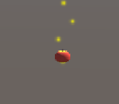
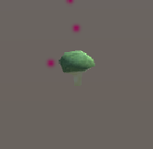
게임 진행 요소들
게임 요소
게임 요소
게임 방식
CARD
ITEMS
CONTENTS
CONTENTS
ITEMS
HP 회복 아이템
- 사과 모양
- 노란색 파티클 효과
HP 차감 아이템
- 맛없는 브로콜리 모양
- 보라색 파티클 효과

Slide 12
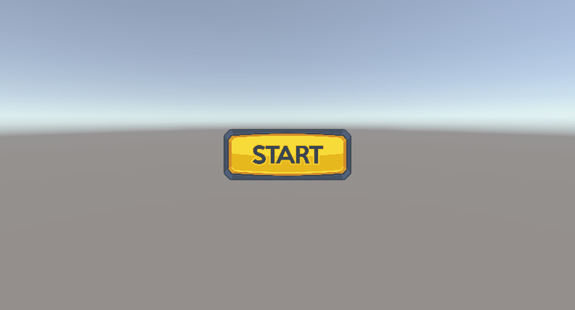
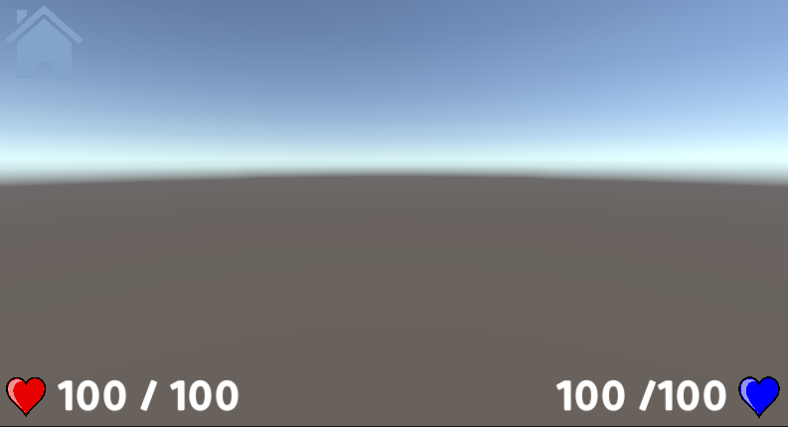
User Interface
게임 요소
게임 요소
게임 방식
CARD
ITEMS
User Interface
CONTENTS
UI
- START 버튼으로 게임 시작
- 왼쪽 위 홈 버튼
- 왼쪽, 오른쪽 각 터틀의 HP 표시

Slide 13

게임 실행
게임 요소
게임 요소
게임 방식
CARD
ITEMS
User Interface
Play
게임 실행

Slide 14

질의 응답
CONTENTS
CONTENTS
CONTENTS
CONTENTS
CONTENTS
CONTENTS
Q&A
Q&A

